Slide 1
Директор ГБУ РА «Кошехабльский КЦСОН»
Заместитель директора ГБУ РА "Кошехабльский КЦСОН"
аппарат центра
шесть отделений социальной помощи на дому граждан пожилого возраста и инвалидов
организационно-методическое и консультативное отделение
отделение дневного пребывания граждан пожилого возраста и инвалидов
отделение семьи, материнства и детства
филиал "Натырбовский дом-интернат для престарелых и инвалидов"
филиал "Натырбовский специализированный жилой дом социального назначения"

Slide 2
Цель практики: Оказание безвозмездной помощи людям, нуждающимся в ней,; безвозмездное участие в общественно значимых мероприятиях с согласия их организаторов; формирование гражданской позиции, самоорганизации, чувства социальной ответственности, солидарности, взаимопомощи и милосердия в обществе. Задачи: Волонтерская организация выполняет задачи: 1. Первая- организация безопасного места встречи волонтерства и нуждающегося 2. Обеспечение этой встречи материалами и знаниями , какими-то ресурсами. 3. Информационное обеспечение волонтеров. 4. Популяризация волонтерского движения в обществе. 5. Установление сотрудничества с социальными партнерами для повышения качества оказываемых услуг.

Slide 3
Проблемы, требующие решения:
Безвозмездная помощь лицам, частично утратившим способность, либо возможность осуществлять самообслуживание, самостоятельно передвигаться, обеспечивать основные жизненные потребности в силу заболевания, травмы , возраста или наличия инвалидности.

Slide 4
В социальной работе активно используется такое направление, как волонтерство .
Я со своими коллегами занимаюсь волонтерской деятельностью, направленной на оказание помощи нуждающимся гражданам.

Slide 5
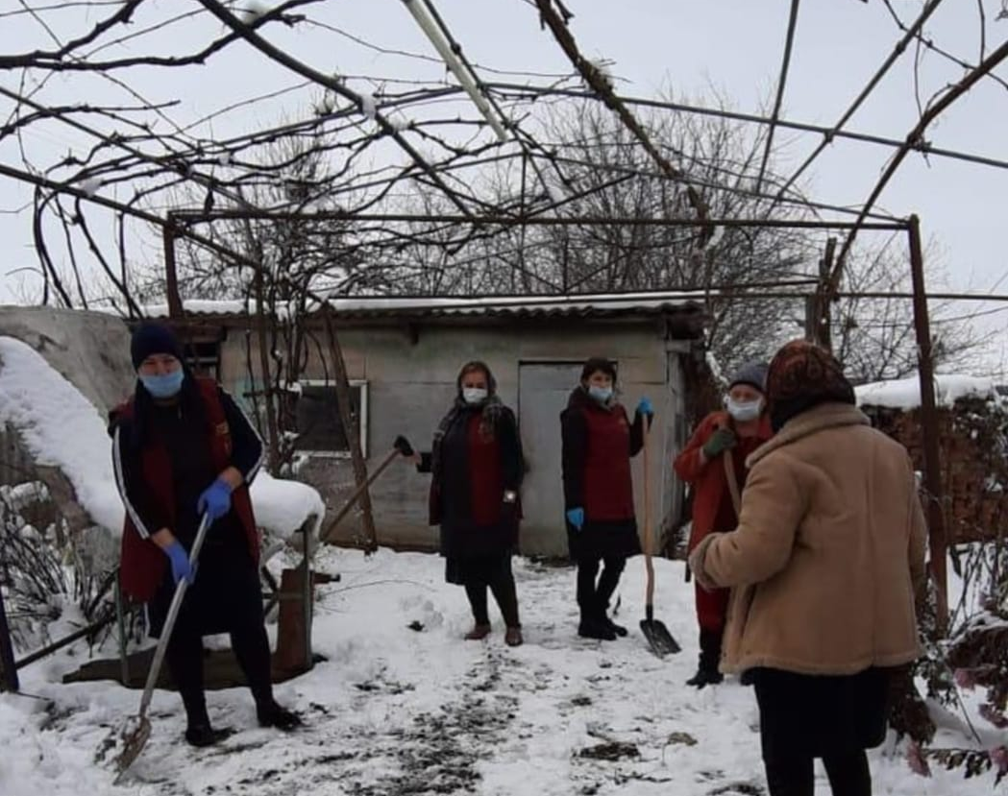
Поле деятельности социальных волонтеров большое.
Отправляясь утром к пожилым людям, ждущим внимания и заботы, не всегда знаешь, какую роль сегодня возьмёшь на себя, но я знаю одно: и с уверенностью могу сказать, что моя работа приносит положительные эмоции, радость и удовлетворение

Slide 6
Вывод: Добровольческая деятельность способствует удовлетворению потребности людей в помощи, а также в кадрах и средствах, нехватку которых порой испытывают государственные и муниципальные учреждения.

Slide 7
Спасибо за внимание!

